Slide 1

Основы криптографической защиты информации
Федеральное государственное автономное образовательное учреждение высшего образования
«Санкт-Петербургский политехнический университет Петра Великого»
Преподаватель: Горелов С. В.
Работу выполнили: Берещук Д.О
Константинова М.П
Кириллов Н.К
Биоинженерия и биоинформатика 4750601/50001
Санкт-Петербург 2025
Notes:
18.11.2025

Slide 2
Введение
Криптография — основа современной информационной безопасности.
Задачи криптографии:
1. Конфеденциальность
2. Целостность
3. Аутентификация
4. Неотказуемость
Notes:
18.11.2025

Slide 3
История
50 г. до н.э Шифр Цезаря — классический пример шифра подстановки. Каждая буква меняется ту, которая стоит в алфавите на фиксированное число позиций дальше
ПРИВЕТ - ТУЛЕИХ
ХХ век Энигма — электромеханическая роторная машина, использовавшаяся нацистской Германией. Ее взлом командой Алана Тьюринга стал триумфом криптоанализа и доказал важность секретности ключа
Notes:
18.11.2025
Нужно было создать домашнюю версию Линукс

Slide 4
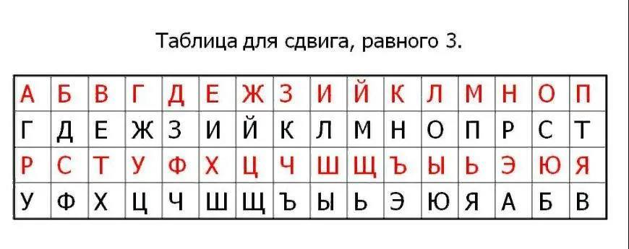
Базовые понятия
На примере шифра Цезаря
Исходный текст - ПРИВЕТ
Шифротекст - ТУЛЕИХ
Алгоритм шифрования - Сдвиг каждой буквы на К позиций вперед
Ключ — Число К=3. Секретная информация, известная только отправителю и получателю
Расшифрование — обратный процесс с использованием ключа
Notes:
18.11.2025
До этого он опубликовал анонс в журнале comp.os.minix

Slide 5
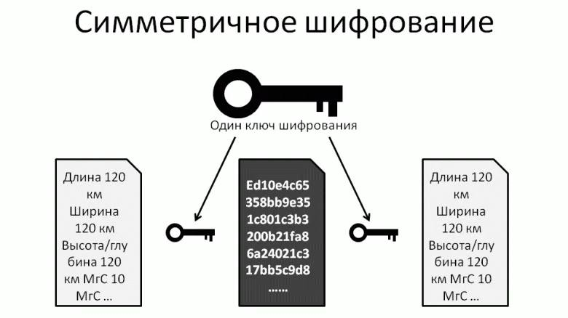
Симметричное шифрование
Шифрование и расшифрование проводятся с помощью одного ключа
Плюсы — высокая скорость
Минусы — проблема безопасной передачи ключа второй стороне
Notes:
18.11.2025

Slide 6
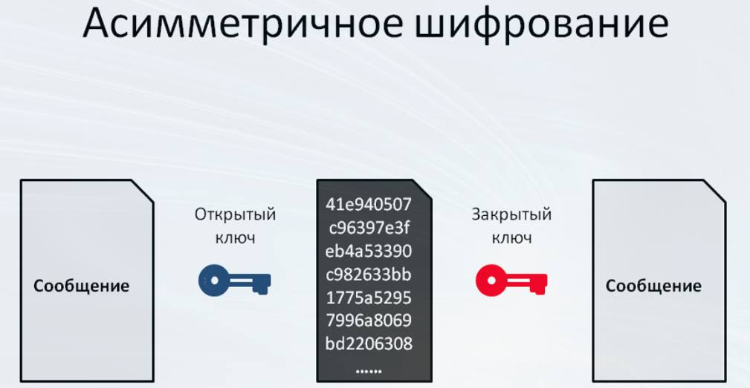
Асимметричное шифрование
Используется пара ключей: открытый и закрытый.
Открытый доступен всем, им можно только зашифровать данные.
Закрытый хранится в секрете, им можно только расшифровать данные
Notes:
18.11.2025
Итог: Линукс становится серьёзным конкурентом Юникс

Slide 7
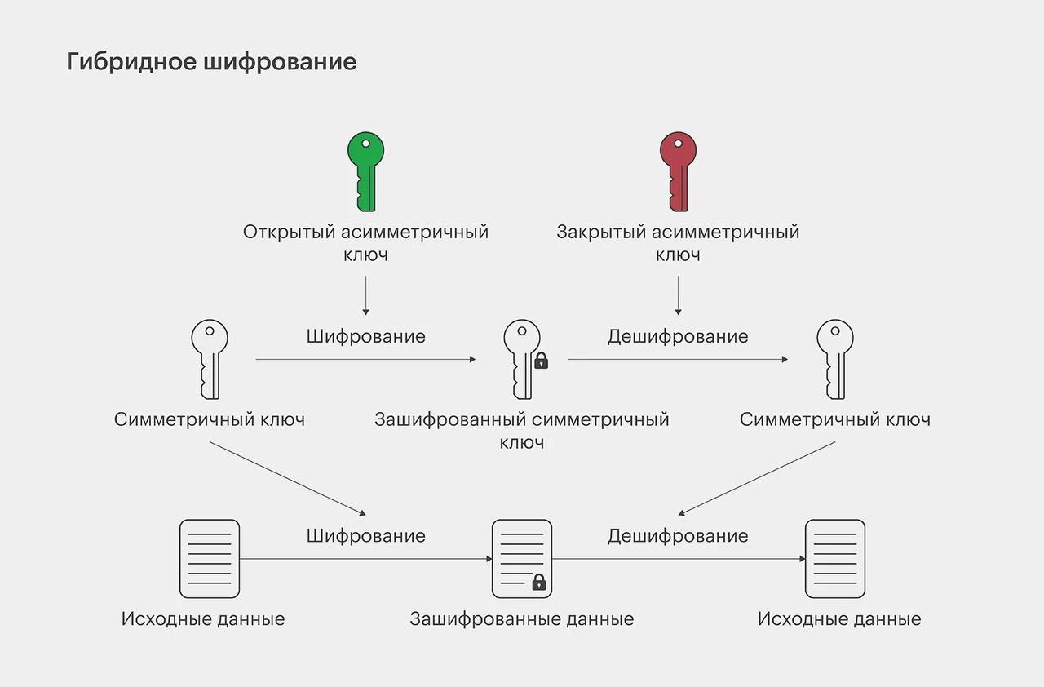
Совместное использование методов шифрования на примере мессенджера Телеграм (гибридное шифрование)
Шаг 1. Установка безопасного канала (начало чата)
Передача симметричного ключа с помощью асимметричного шифрования
Шаг 2. Обмен сообщениями
-Все сообщения шифруются симметричным ключом
Notes:
18.11.2025
что позволяет расширять функциональность ядра без перезагрузки системы
это архитектурный подход, при котором все основные функции и сервисы системы работают в пространстве ядра как единая программа.

Slide 8
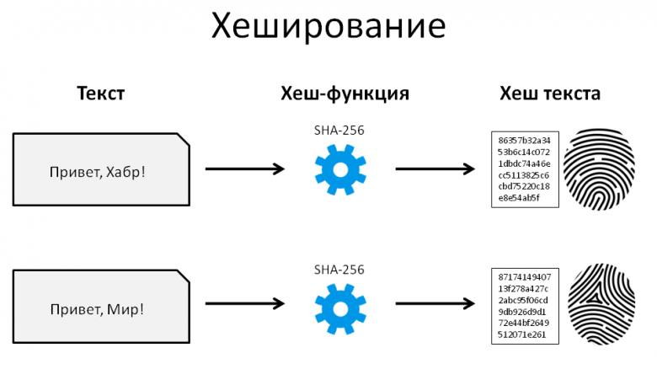
Хеширование
Хеширование — преобразование данный в фиксированный дайджест без возможности обратного восстановления
Св-ва хеш-функции: детерминированность (один вход, один выход), необратимость (нельзя восстановить исходные данные), устойчивость к коллизиям (разные входы, разные выходы)
Применение: проверка целостности файлов,хранение паролей, блокчейн
Notes:
18.11.2025
Например, Android построена на ядре Linux.
Системы домашней автоматизации на базе Linux — позволяют контролировать освещение, безопасность, технику и развлечения.

Slide 9
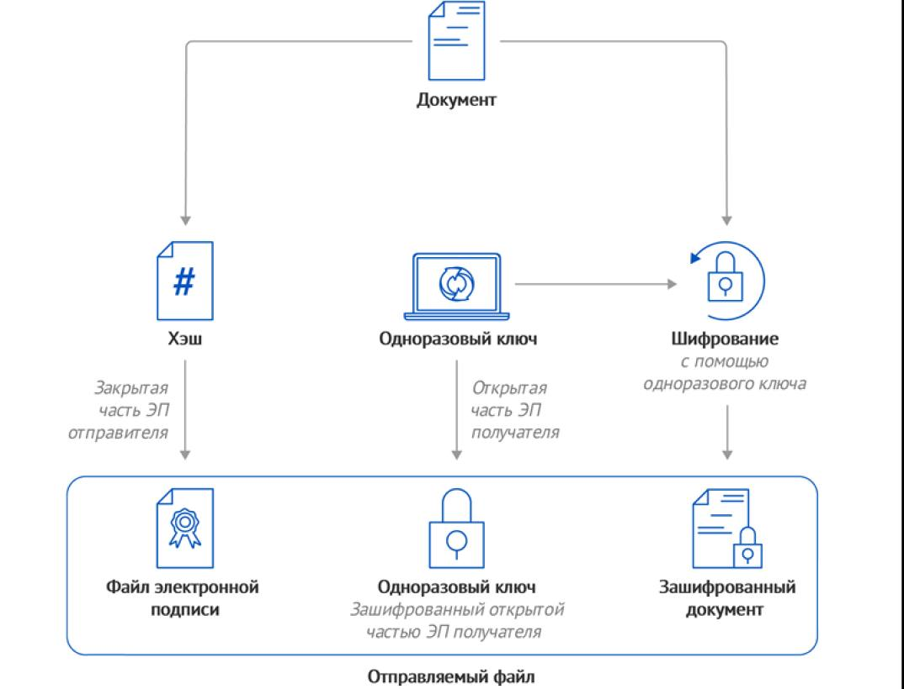
Цифровая подпись
Задача: подтвердить авторство и целостность сообщения
Как работает:
1. Отправитель хеширует сообщение
2. Шифрует хеш своим закрытым ключом
3. Отправляет
4. Получатель проверяет
Notes:
18.11.2025

Slide 10
Цифровые сертификаты
Цифровой сертификат — электронный документ, связывающий открытый ключ с субъектом (человек, сервер)
Содержит: открытый ключ, имя владельца, срок действия, подпись удостоверяющего центра (СА)
Процесс проверки: клиент получает сертификат сервера, проверяет подпись СА, использует открытый ключ сервера для шифрования
Notes:
18.11.2025

Slide 11
Вывод
Криптография эволюционировала от простых шифров до сложных математических систем
Симметричное и асимметричное копирование дополняют друг друга
Хеширование, подписи, и сертификаты решают задачи целостности и аутентификации
Notes:
18.11.2025

